Slide 1
ФЕДЕРАЛЬНЫЙ ИНСТИТУТ ОЦЕНКИ КАЧЕСТВА ОБРАЗОВАНИЯ
МОУ «Средняя общеобразовательная школа «Лесновский центр образования
имени Героя Советского Союза Н.А.Боброва»
Проект 500+
представление опыта работы школы
Князева Т.Б., региональный куратор (ЛОИРО)
Моисеева Н.А., региональный куратор (Выборгский район)
Сергеева Е.К., муниципальный координатор (Всеволожский район)
Мыцикова А.М., директор (МОУ «СОШ «Лесновский ЦО»)

Slide 2
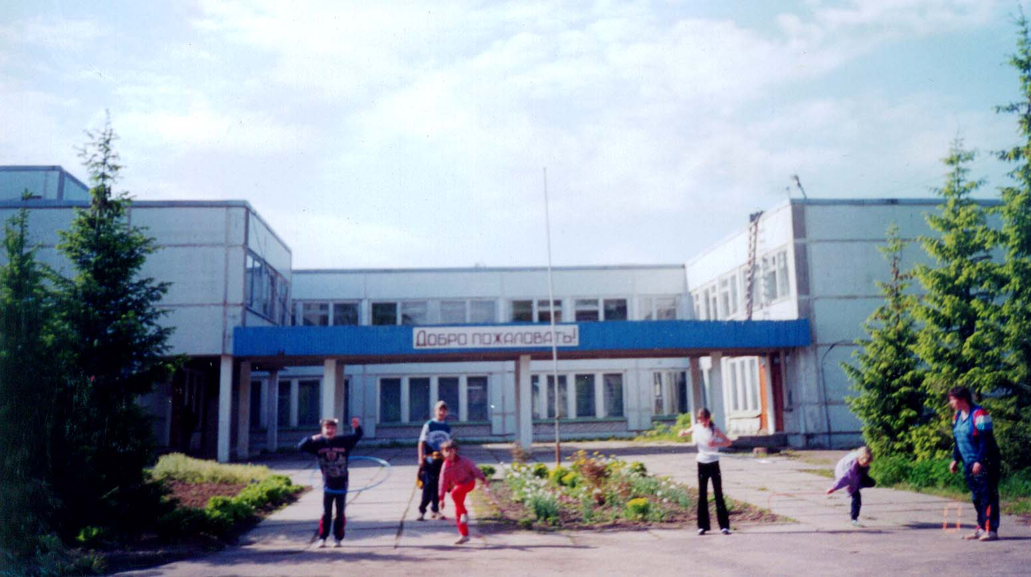
Муниципальное общеобразовательное учреждение «Средняя общеобразовательная школа «Лесновский центр образования имени Героя Советского Союза Н.А.Боброва»
Адрес:
Ленинградская область,
Всеволожский район,
пос. Лесное, д.22
Реализуемые программы:
ООП ДОО
ООП НОО
ООП ООО
ООП СОО
АОП НОО 5.1, 5.2, 7.1,7.2
АОП ООО 7.1, 7.2
Начало образовательного процесса 01.09.1959 г.
Проектная мощность 392 обучающихся
На 01.04.2022 года в школьном отделении обучается 332 обучающихся

Slide 3
Муниципальное общеобразовательное учреждение «Средняя общеобразовательная школа «Лесновский центр образования имени Героя Советского Союза Н.А.Боброва»
Педагогический коллектив (32 человека):
Возраст педагогов Стаж Квалификация

Slide 4
Муниципальное общеобразовательное учреждение «Средняя общеобразовательная школа «Лесновский центр образования имени Героя Советского Союза Н.А.Боброва»
Особенности функционирования:
1. Большая доля семей с низким социально-экономическим статусом, учебе детей не уделяется должного внимания, и, как следствие, низкая мотивация большей части школьников к учебному труду.
2. Не понимание группой родителей зависимости уровня качества знаний как личного результата учебного труда ребенка.
3.Недостаточное использование учителями современных методик и технологий, помогающих стимулировать активность учащихся в приобретении знаний.
4.Увеличение количества обучающихся с ОВЗ в разных классах и на разных уровнях обучения
5. Большая педагогическая нагрузка у учителей

Slide 5
Муниципальное общеобразовательное учреждение «Средняя общеобразовательная школа «Лесновский центр образования имени Героя Советского Союза Н.А.Боброва»
Маркеры низких результатов, выявленные до проекта:
1. Снижение качества знаний обучающихся при переходе из начальной школы в основную.
2. Несвоевременные обращения родителей обучающихся ( 6-7 класс) в ПМПК и получение заключений об обучении по АООП.
3.Загруженность педагогов и, как следствие, возможен «синдром профессионального выгорания».
4.Пассивность родителей в вопросах образования и будущего ребенка.

Slide 6
Стартовая диагностика
РИСКОВЫЙ ПРОФИЛЬ ШКОЛЫ
1. Низкий уровень оснащения школы - Низкая 2. Дефицит педагогических кадров - Низкая 3. Недостаточная предметная и методическая компетентность педагогических работников -
Низкая 4. Высокая доля обучающихся с ОВЗ - Средняя 5. Низкое качество преодоления языковых и культурных барьеров- Низкая 6. Низкая учебная мотивация обучающихся Средняя 7.Пониженный уровень школьного благополучия Средняя 8. Низкий уровень дисциплины в классе Низкая 9. Высокая доля обучающихся с рисками учебной неуспешности Высокая 10. Низкий уровень вовлеченности родителей Низкая

Slide 7
Муниципальное общеобразовательное учреждение «Средняя общеобразовательная школа «Лесновский центр образования имени Героя Советского Союза Н.А.Боброва»
Рисковый профиль проекта 500+:
(распоряжение Комитета по образованию администрации муниципального образования «Всеволожский муниципальный район» Ленинградской области от 24.01.2022 года № 45 «Об организации участия общеобразовательных учреждений Всеволожского района в проекте адресной методической помощи «500+» в 2022 году»)
Работа с обучающимися с ОВЗ
Повышение учебной мотивации обучающихся
Повышение уровня школьного благополучия
Снижение доли обучающихся с рисками учебной неуспешности

Slide 8
Муниципальное общеобразовательное учреждение «Средняя общеобразовательная школа «Лесновский центр образования имени Героя Советского Союза Н.А.Боброва»
I.Работа с обучающимися с ОВЗ
2021год | Промежуточные результаты | 2022 год
1. Выявление обучающихся с ОВЗ ППК школы. 2. Перевод учащихся из групп риска школьной неуспешности на АООП согласно заключениям районной ПМПК 3.Психолого-педагогическое сопровождение данной категории обучающихся специалистами (дефектологом, педагогом-психологом) 4.Профориентационная работа. 4.1. В рамках Воспитательной программы «Профориентация» 4.2. Сетевое взаимодействие с учреждениями СПО | 1.Обучающиеся ОВЗ успешно прошли ГИА и получили аттестата об основном общем образовании(100%). Совместное с родителями определен дальнейший образовательный маршрут(100%) 2. Обучающиеся поступили в учреждения СПО Ленинградской области(0%) и С-Петербурга(100%). 3. Разработаны и проводятся краткосрочные курсы внеурочной деятельности предметной направленности для детей с ОВЗ(3 курса). 4. 100% педагогов прошли КПК для работы с обучающимися с ОВЗ. 5. Заключен договор о сетевом взаимодействии с Мичуринским многопрофильным техникумом | 1.Выявление обучающихся ОВЗ ППК школы. Доведение обучающихся с ЗПР ТНР к окончанию ООО до нормы. Показатель: успешное прохождение ГИА и получение аттестата об основном общем образовании. 1.1.Совместное с родителями определение дальнейшего образовательного маршрута. Показатель: поступление в учреждения СПО Ленинградской области(1-2обучающихся с ОВЗ) и С-Петербурга (4-5 обучающихся с ОВЗ). 2.Внедрение модели «Наставничество» в форме учитель-ученик Создана форма наставничества учитель-ученик с детьми ОВЗ. Показатель: созданы пары учитель-ученик( апрель-май-1; сентябрь-декабрь-2). Представлены информационные проекты(3). 3. Сетевое взаимодействие с учреждениями СПО Использование ресурсов СПО «Мичуринский многопрофильный техникум» и «Точка роста» для профориентационной и проектной работы Показатель: Проведено(март-апрель; сентябрь-декабрь) по два мастер-класса в учреждении СПО «Мичуринский многопрофильный техникум» и на базе «Точка роста»(март-апрель; сентябрь-декабрь по два мастер-класса)

Slide 9
Муниципальное общеобразовательное учреждение «Средняя общеобразовательная школа «Лесновский центр образования имени Героя Советского Союза Н.А.Боброва»
II. Повышение учебной мотивации обучающихся
2021год | Промежуточные результаты | 2022 год
1.Проведение корпоративного обучения по теме «Система формирующего оценивания». 2.Использование мотивирующих занятий при «стратовом обучении», индивидуальных консультаций. 3. Привлечение родителей и выпускников школы для профориентационной работы. 4.Привлечение к участию в школьной конференции «Эврика» по защите проектных и творческих работ. | 1.Проведено 3 обучающих семинара региональными и муниципальными кураторами 2. Разработаны критерии формирующего оценивания на уроке. 2. Сформированы группы в 7,8,9 классах, которые обучаются по « стратам» 3. Проведены 6 классных часов с привлечением родителей и выпускников школы 4. 14обучающихся 4,9-10-х классов и 1 представитель родительской общественности приняли участие в региональном конкурсе буклетов «Истории профессионального успеха» 5.Участие в школьной научно-практической конференции «Эврика» -10% обучающихся. 6.Участие проектов обучающихся в региональных и всероссийских конкурсах проектов-8проектов 7.Использование целевой модели наставничества | 1.Семинар по теме: «Алгоритм критериального оценивания при работе с картой достижений» Анализ карт достижений по классу. Показатель: Отчёт учителя по эффективности работы с картой достижений (10 отчетов) 2. Планирование работы формы учитель-ученик по модели «Наставничество». Активное использование формы учитель-ученик по модели « Наставничество» Показатель: (наставники и индивидуальные пары, групповые пары) – апрель-май - три пары сентябрь-декабрь -пять пар 3.План мероприятия по профориентационной работе. Руководителями спланирована система профориентационной работы с привлечением социальных партнёров, выпускников и родительской общественности. Показатель: не менее трех классных часов в год. Не менее двух выездов

Slide 10
Муниципальное общеобразовательное учреждение «Средняя общеобразовательная школа «Лесновский центр образования имени Героя Советского Союза Н.А.Боброва»
III. Снижение доли обучающихся с рисками учебной неуспешности
2021год | Промежуточные результаты | 2022 год
1.Работа над методической темой«Современные образовательные технологии деятельностного обучения» 2.Корпоративное обучение педагогов по теме «Мотивация учебной деятельности в условиях реализации ФГОС» 3. Проведение мониторинга (психологического, здоровья, социологического, уровня обученности). | 1.Организована и спланирована работа рабочей группы учителей по изучению и апробации технологии Лессонстади в 8 классе - проанализировано 16 уроков, повысилась мотивация обучения на уроках на 17%. 2. Проведено корпоративное обучение педагогов, разработаны «Карты школьных достижений обучающихся». 4. По результатам 1 полугодия снизился процент обучающихся, не освоивших стандарт -2% . 5. Количество обучающихся на «4» и «5»-30% | 1.Организация работы групп по апробации технологии Lesson study с использованием формы учитель-учитель модели «Наставничество» Использование эффективной практики совместной работы учителей Lesson study. Знакомство и апробация кураторской методики(из опыта работы МБОУ «Гимназия №11»Выборгского района ЛО Показатель: Для учителя - это переход от передачи знаний к созданию условий для активного познания и получения детьми практического опыта. Для учащихся - переход от пассивного усвоения информации к активному ее поиску, критическому осмыслению, использованию на практике (март-май-12 уроков; сентябрь-декабрь-16 уроков) 2. Создание групп выравнивания 5-6 классы Показатель: созданы группы выравнивания в 5-6 классах – 4 группы и представлен перечень индивидуальных и групповых средств обучения для методического сборника 3. Использование стратового обучения в 7-9 классы Показатель: функционируют 5 групп стратового обучения в 7-9 классах, снижение доли обучающихся с рисками учебной неуспешности.

Slide 11
Муниципальное общеобразовательное учреждение «Средняя общеобразовательная школа «Лесновский центр образования имени Героя Советского Союза Н.А.Боброва»
IV. Повышение уровня школьного благополучия
2021год | Промежуточные результаты | 2022 год
1.«Система тренингов и мероприятий для улучшения показателя благополучия в классном и педагогическом коллективе» (технологии «Ситуации успеха», « Звёздный час») 2. Мероприятия по профилактике конфликтных ситуаций и буллинга в коллективе (коллективные и индивидуальные беседы, ролевые игры, создание творческих групп по интересам). 3.Диагностика социального самочувствия подростков в классе | 1.Охват участников- 98% 2.Проведены диагностики- удовлетворенность работой школы родителей- 95% Изучение уровня воспитанности обучающихся-0,8 3.Проведена диагностика стерессоустойчивости подростков: Не испытывают стресс-29% Испытывают небольшой -54% Испытывают сильный стресс-17% 4.Спланирована система классных часов по выявленным проблемам | 1.Диагностика индивидуальных особенностей обучающихся Выявлены индивидуальные особенности обучающих, испытывающих трудности в общении. Показатель: Эффективность использования разнообразных форм работы по вовлечению в деятельность с опорой на индивидуальные особенности с повторной диагностикой 2. Система тренингов для снятия тревожности и стрессоустойчивости Снижается уровень тревожности, повышается уровень стрессоустойчивости. Показатель: снижение уровня тревожности, стрессоустойчивости. 3. Диагностика конфликтных ситуаций Отслеживание наличия буллинга среди обучающихся. Показатель: минимизация буллинга среди обучающихся.

Slide 12
Муниципальное общеобразовательное учреждение «Средняя общеобразовательная школа «Лесновский центр образования имени Героя Советского Союза Н.А.Боброва»
СПАСИБО ЗА ВНИМАНИЕ!

